Slide 1
Муниципальное бюджетное дошкольное образовательное учреждение г. Иркутска детский сад № 168
«Психолого – педагогическое сопровождение детей с ОВЗ и инвалидностью в условиях ДОО»
(из опыта работы)

Slide 2
В ДОУ функционируют 14 возрастных групп, из них 7 групп компенсирующей направленности для детей с ОВЗ:
1 группа – для детей с тяжелыми нарушениями речи (разновозрастная)
4 группы – для детей с задержкой психического развития (старшая, подготовительная, две разновозрастных с 3 до 8 лет)
2 группы – для детей с нарушением интеллекта (разновозрастные)
Статус «Ребенок с ОВЗ» дети получают на ПМПК

Slide 3
Признание прав детей с ОВЗ на полноценную жизнь;
Получение образования;
Обеспечения равных стартовых возможностей, интеграцию в общую систему обучения и воспитания.

Slide 4
В последнее время в данные группы, все чаще попадают дети с осложнёнными диагнозами:
ТНР, ЗПР или НИ сочетающаяся с нарушениями опорно-двигательного аппарата (ДЦП).
ЗПР, сочетающаяся с ОНР 1 уровня, НИ сочетающиеся с системными нарушениями речи тяжелой степени.
ЗПР, НИ сочетающееся с нарушениям зрения.
ЗПР, НИ сочетающееся с эпилептическими припадками.
ЗПР, НИ сочетающееся с грубыми эмоционально-волевыми нарушениями, грубыми нарушениями поведения.
Отдельную категорию составляют дети с синдромом Дауна и РАС
Это обуславливает необходимость организации индивидуального сопровождения дошкольников в условиях ДОУ.

Slide 5
Специальные условия
Специалисты
Учитель - дефектолог
Педагог - психолог
Учитель - логопед
Медицинский работник
ППк ДОУ
АООП ДО
Предметно - развивающая среда
ТНР
ЗПР
НИ
Кабинеты специалистов
Музыкальный, физкультурный зал
Бассейн
Индивидуальные образовательные маршруты (АОП)

Slide 6
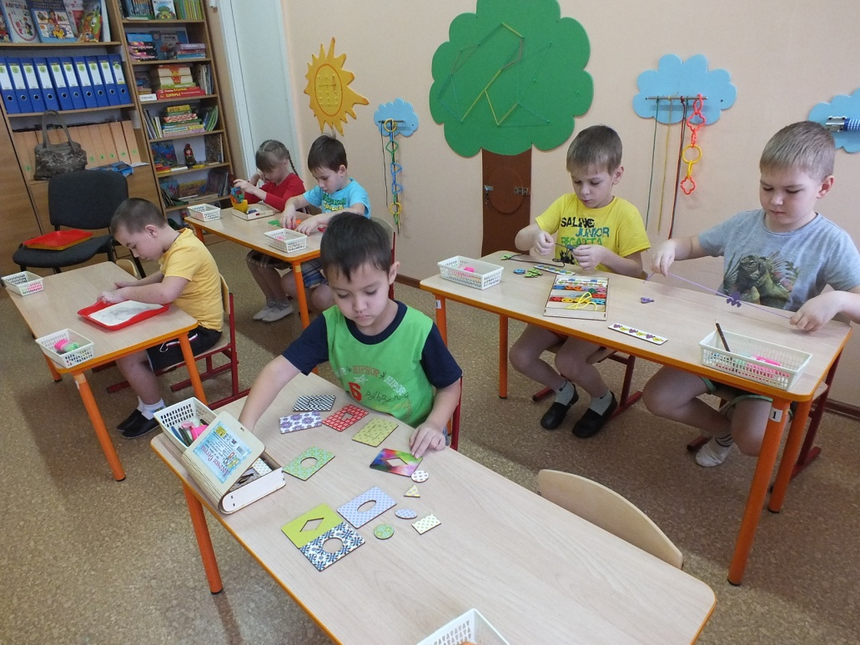
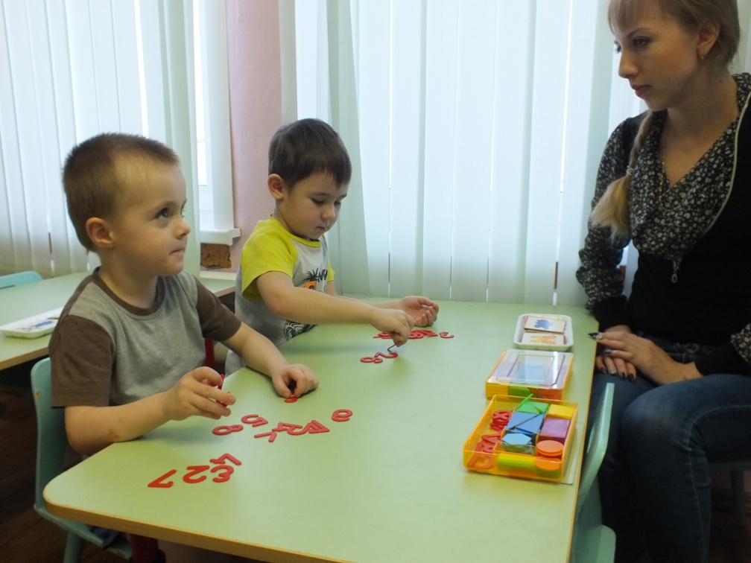
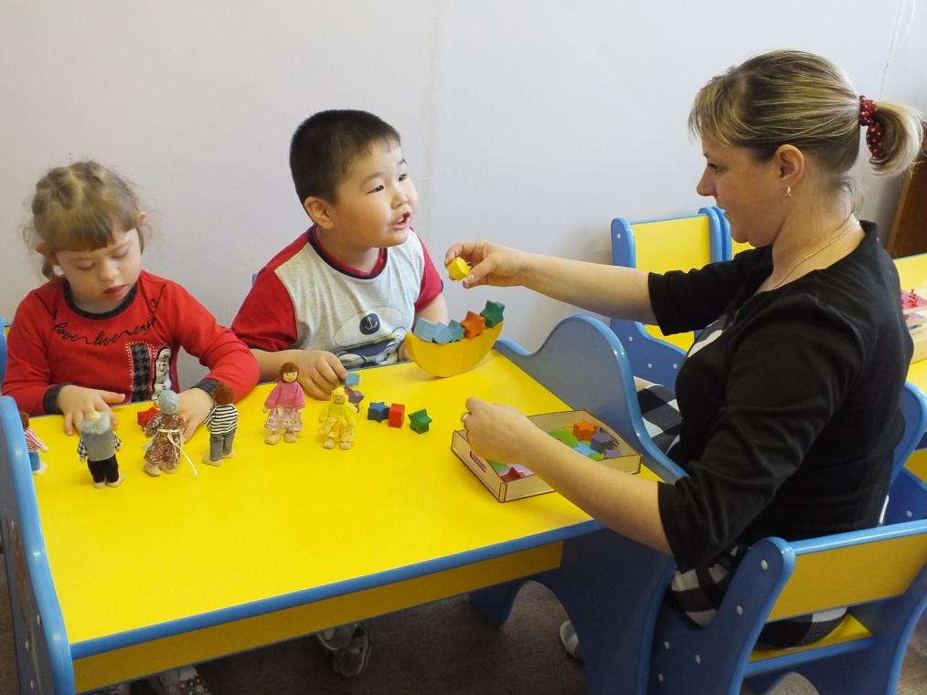
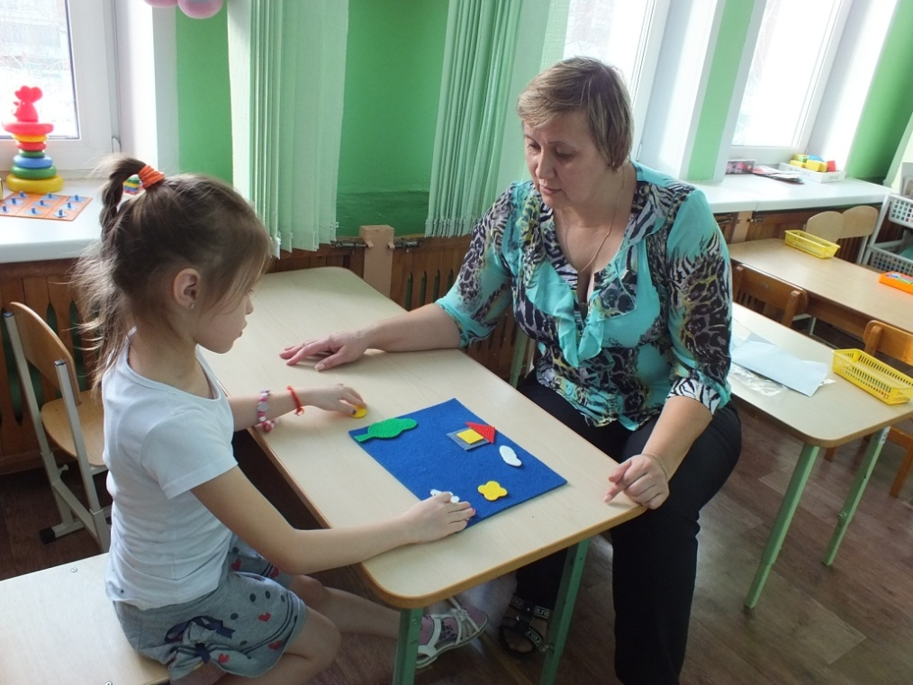

Slide 7
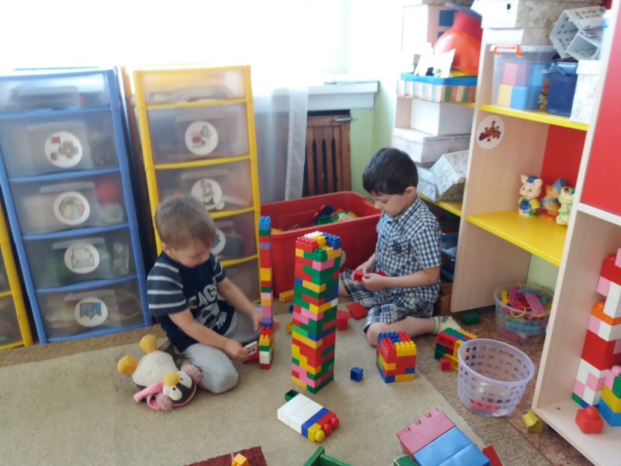
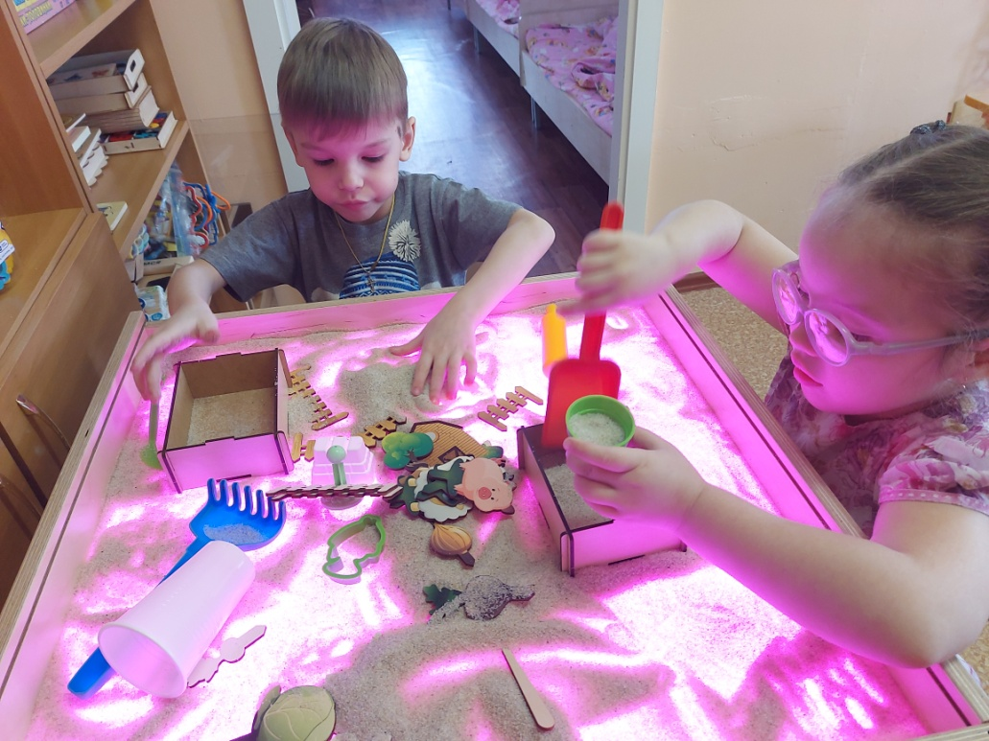
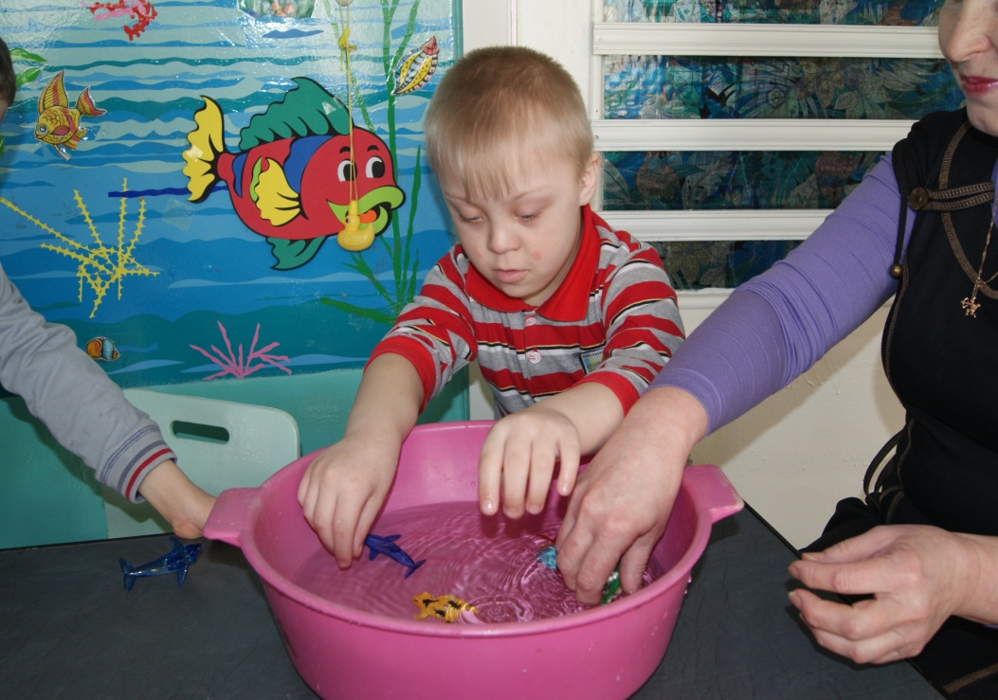
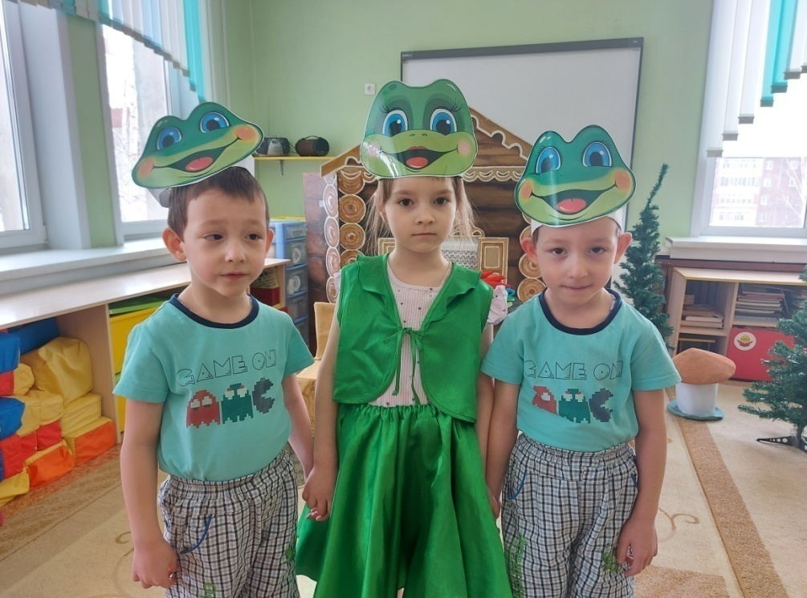

Slide 8
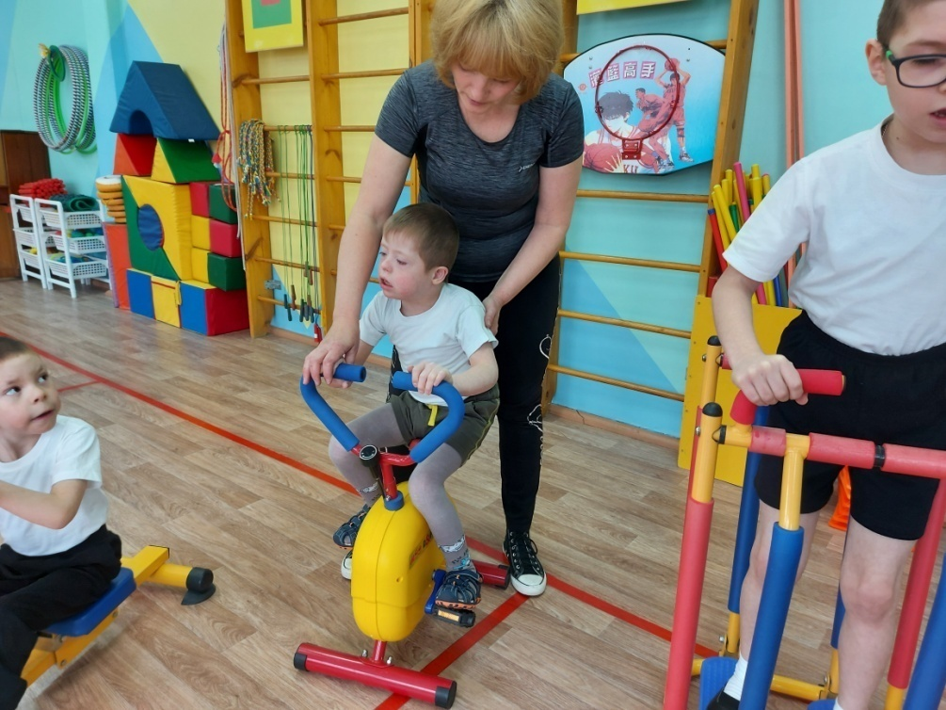
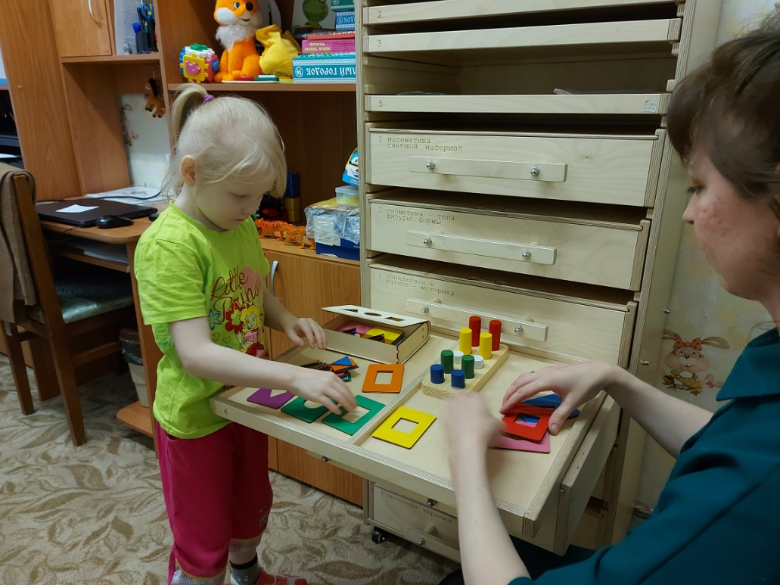
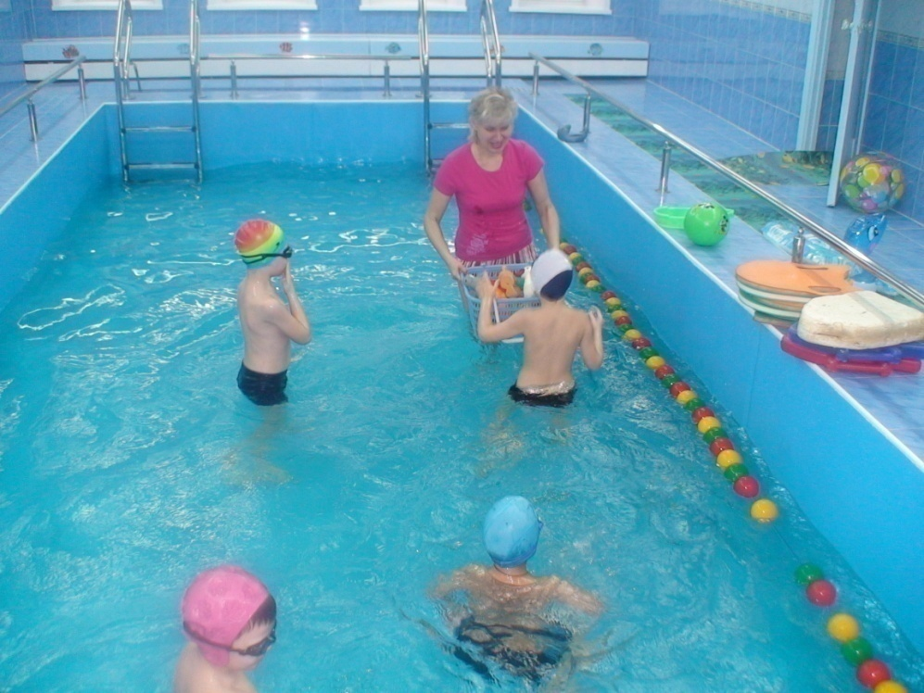
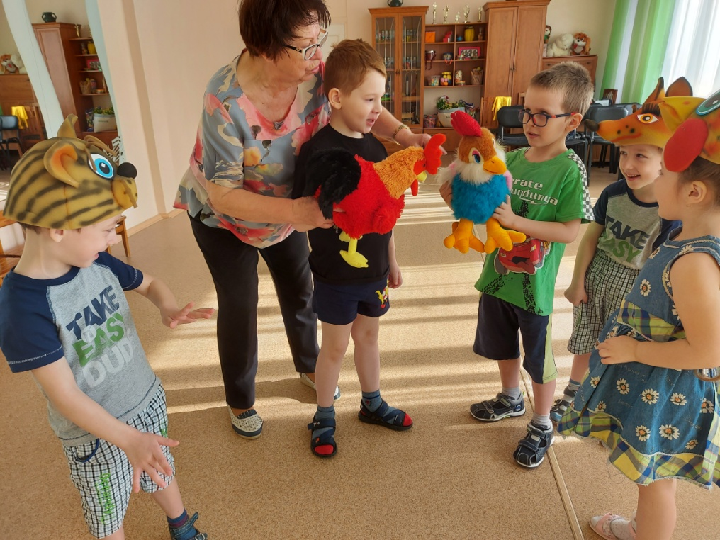

Slide 9
Участники образовательного процесса
Учитель - дефектолог
Воспитатель
Педагог – психолог
Медицинский работник
Ребенок
Учитель - логопед
Музыкальный руководитель
Семья
Инструктор по плаванию
Инструктор по физической культуре

Slide 10
Трудности в работе с родителями:
отсутствие у родителей знаний и навыков, необходимых для воспитания ребенка с ОВЗ;
непонимание родителями проблем ребенка и осознание необходимости особого подхода к его воспитанию и обучению, учета возможностей ребенка в познании окружающего мира;
непринятие своего ребенка;
гиперопека;
пассивная позиция родителей в отношении коррекционного воздействия на ребенка и др.
Родители являются полноправными участниками образовательного процесса.
Только работая в тесном сотрудничестве, можно получить положительные результаты в работе.

Slide 11
ЦЕЛЬ ППк
Создание целостной системы сопровождения воспитанников с ОВЗ, обеспечивающей оптимальные условия развития, в соответствии с возрастными и индивидуальными особенностями, уровнем интеллектуального развития, состоянием соматического и нервно-психического здоровья детей. Ранняя профилактика и диагностика нарушений развития у детей общеобразовательных групп.

Slide 12
ППк ДОУ
Заведующий, заместитель заведующего, учитель – дефектолог, учитель-логопед, педагог-психолог.
При необходимости приглашаются: медицинский работник, воспитатели, инструктор по ФИЗО, музыкальный руководитель.
РОДИТЕЛИ (законные представители)
Дети с ЗПР
Дети с нарушением интеллекта
Дети с ТНР
Дети общеразвивающих групп

Slide 13
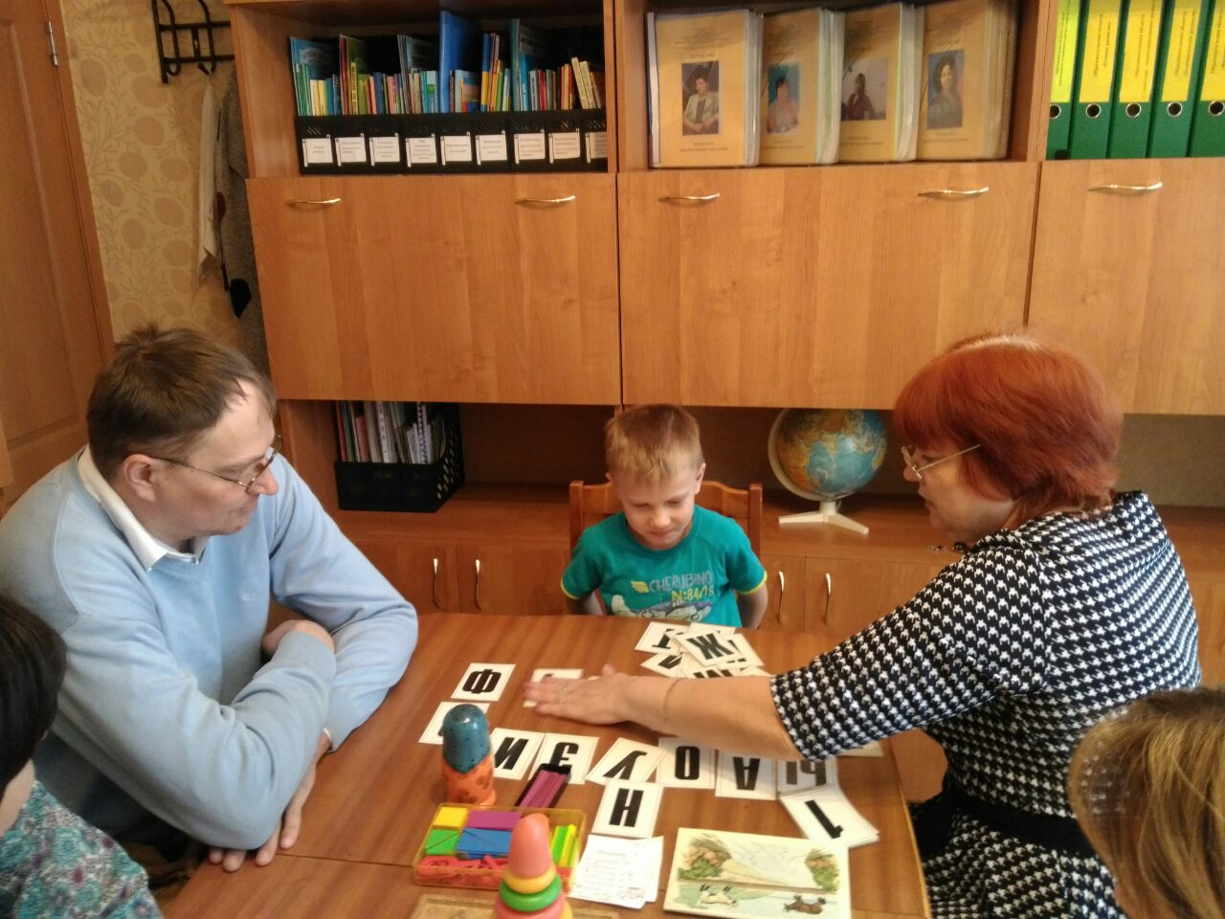
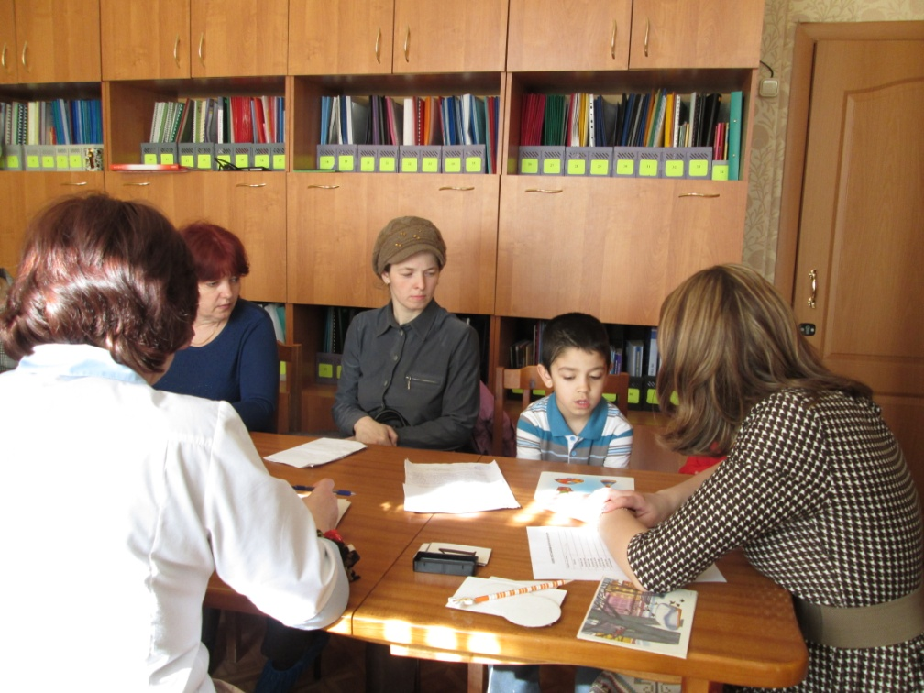
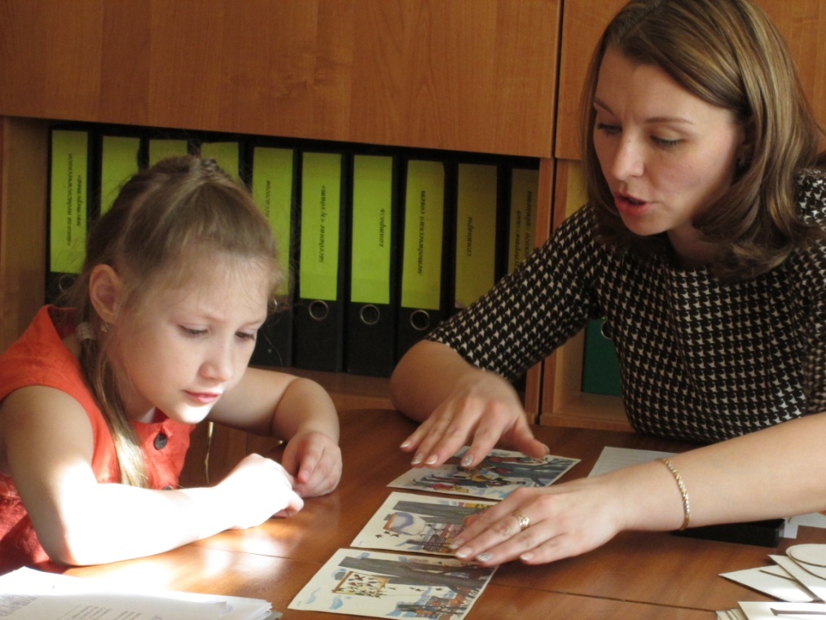
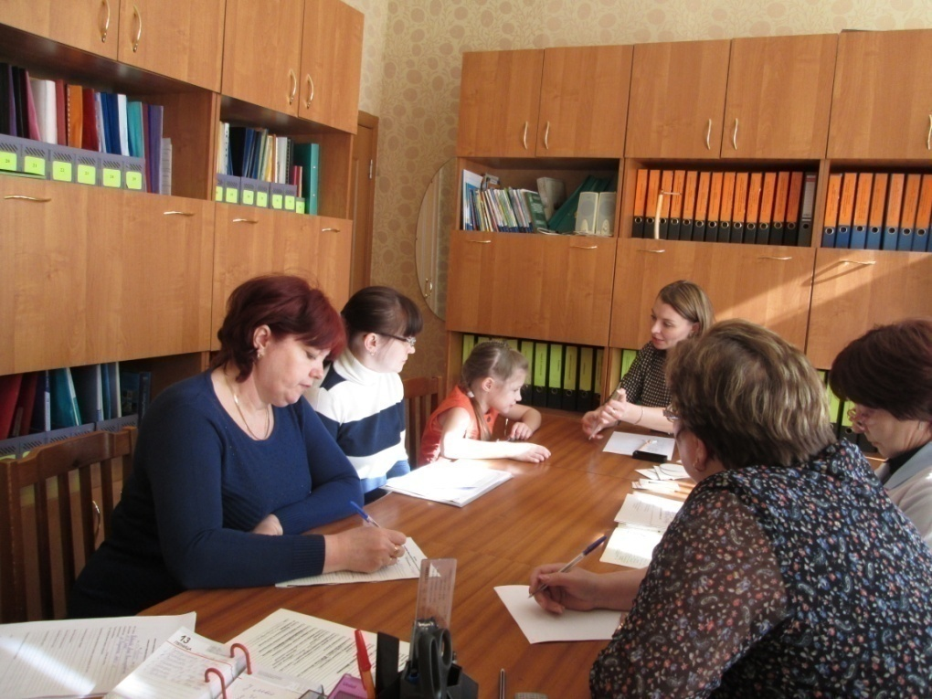

Slide 14
Прием детей на консилиум
Плановые
Внеплановые
Проводятся не реже 1 раза в квартал по итогам диагностики, по запросам педагогов, родителей
Проводятся по запросам участников образовательного процесса
Письменное согласие родителей на комплексное обследование ребенка

Slide 15
По результатам ППк:
Рекомендация для оформления ребенка группы компенсирующей направленности ДОУ
Консультативная помощь специалистов родителям воспитанников
Консультативная помощь специалистов родителям воспитанников
Консультативная помощь специалистов педагогам групп общеразвивающей направленности
Окружающего социума
С ОВЗ
Общеразвивающих групп

Slide 16
Профилактическая и просветительская работа
Цель:
Раннее выявление нарушений в развитии ребенка и своевременная комплексная помощь детям младшего дошкольного возраста.
Задачи:
Выявление детей из группы риска;
Раннее информирование родителей;
Профилактика имеющихся нарушений.

Slide 17
Мониторинг знаний детей раннего возраста в ДОУ
Года обучения | Количество обследованных детей по ДОУ | Количество охваченных коррекционной помощью | Количество отказавшихся от коррекционной помощи
2019-2020 | 48 | 18 | 9
2020-2021 | 56 | 20 | 11
2021-2022 | 63 | 19 | 15

Slide 18
Проблемы:
Родители видят проблемы в развитии ребенка, но не знают
к каким специалистам обратиться за помощью;
Боязнь посещения врача – психиатра;
Родители не видят проблем в развитии ребёнка;
- Родители считают, что с возрастом все пройдет;
- Отказ от перехода в группу компенсирующей направленности.
Родители являются полноправными участниками образовательного процесса.
Только работая в тесном сотрудничестве, можно получить положительные результаты в работе.

Slide 19
Создание единой системы раннего выявления детей с подозрениями на те или иные отклонения в развитии

Slide 20
Система раннего выявления и коррекции отклонений в развитии включает следующие блоки
Психолого-педагогический блок (н аблюдение, диагностика)
Медицинский блок (консультации узких специалистов: психиатр, невролог, отоларинголог, окулист, ортопед)
Блок медико-психолого-педагогической коррекции (ПМПК, ППк, АООП ДО)

Slide 21
Формы работы:
Информация на сайте учреждения;
Стендовые консультации в группах;
Консультационные дни;
Родительские собрания;
Клуб «Родительский университет»;
Практикумы для родителей и педагогов;
Индивидуальные консультации для родителей;
«Школа молодого специалиста»;
Работа ППк ДОУ.

Slide 22
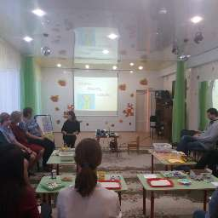
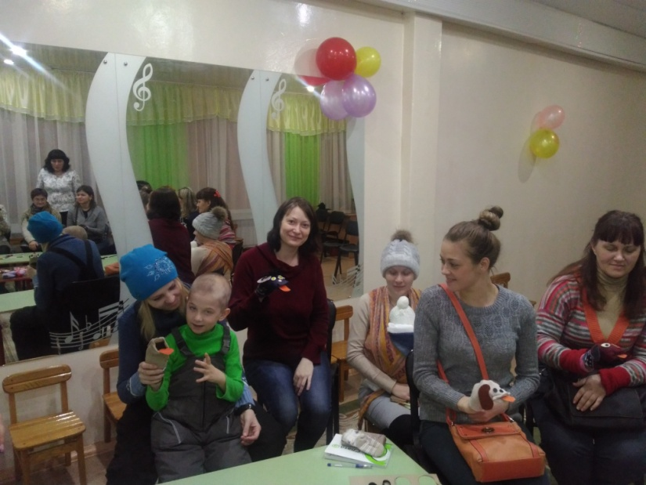
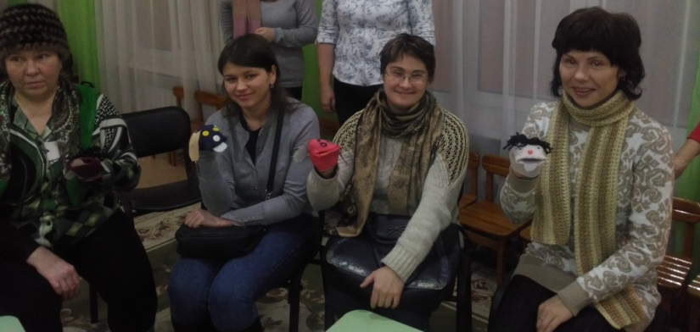
Клуб «Родительский университет»

Slide 23
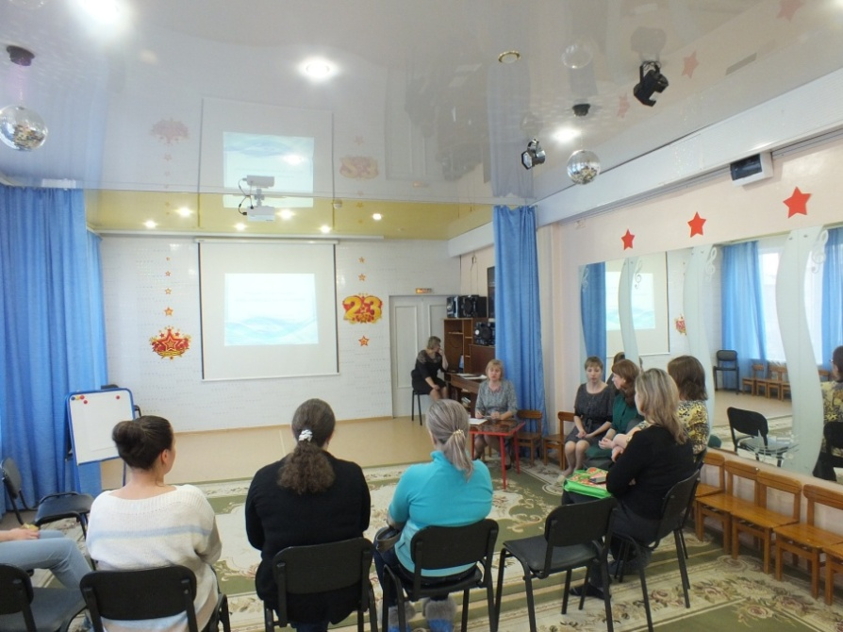
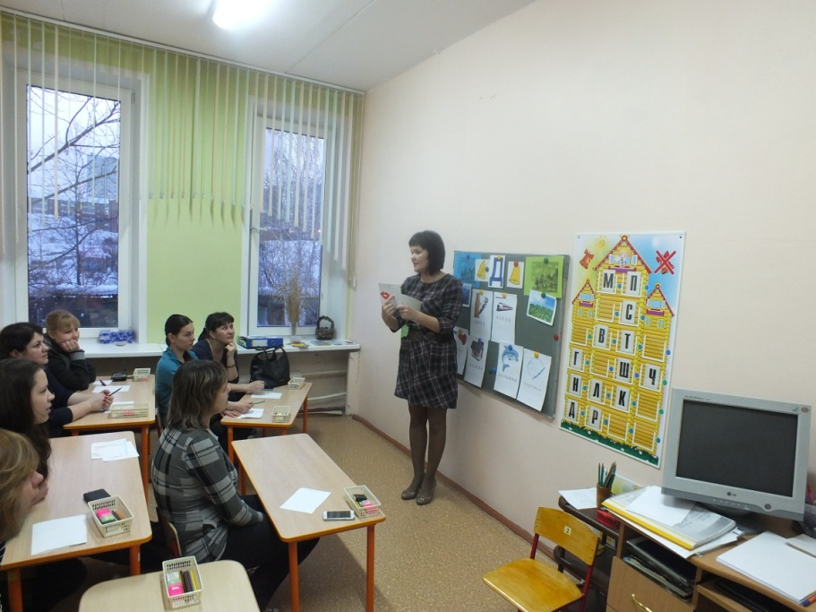
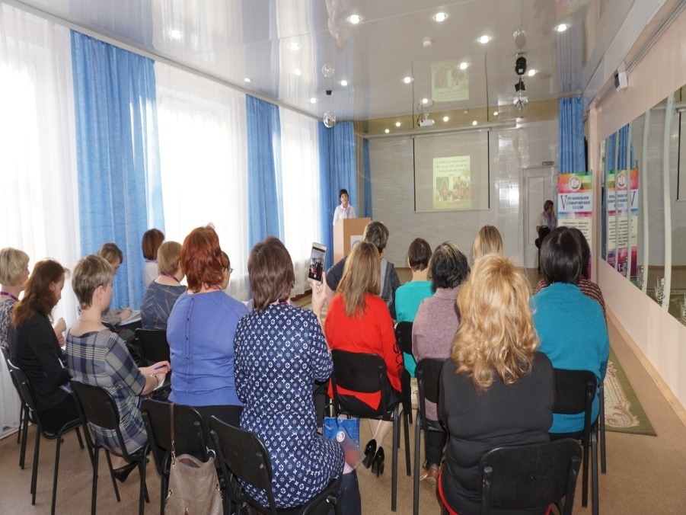
Школа молодого специалиста
Практические занятия

Slide 24
Результаты
Повышение педагогической компетенции родителей в вопросах развития детей;
Установление партнерских отношений и более осознанное включение родителей в образовательный процесс.
Более объективное оценивание родителями актуального развития своего ребенка.
Самое главное! Увеличилось количество детей охваченных коррекционной помощью.

Slide 25
Спасибо за внимание!

